Slide 1
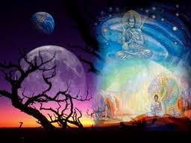
AGRO INGRESO SEGURO
O
AGRO EGRESO SEGURO-

Slide 2
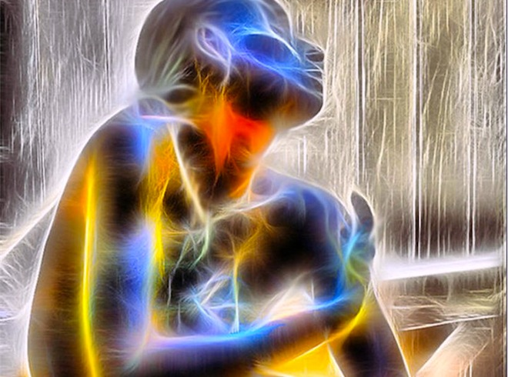
COMO ES EN LA
MULTIDIMENSIONALIDAD.

Slide 3
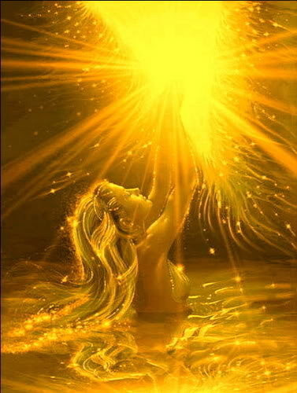
Autótrofos y Heterótrofos
(Nuevo Tipo de Humanos)
Están apareciendo por todo el mundo una nueva clase de seres humanos que no beben ni comen. Una nueva etapa en la escala evolutiva.

Slide 4
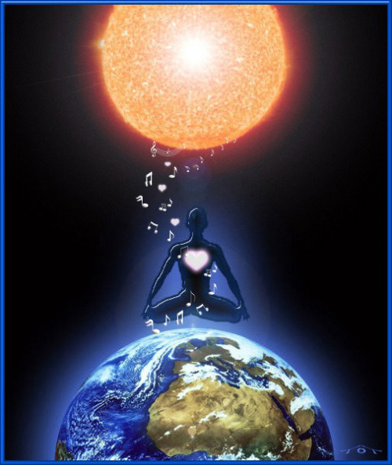
Los heterótrofos son quienes se alimentan de energía pránica a través de la respiración y de agua y alimentos animales y/o vegetales que digieren en el estómago. La sola energía pránica no es suficiente para mantener viva a una persona heterótrofa, así como los solos alimentos y el agua tampoco son suficientes para mantener al heterótrofo vivo ya que él o ella necesita de la respiración.

Slide 5
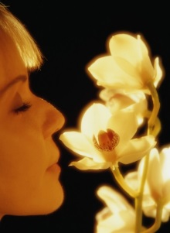
Los autótrofos son personas que se alimentan de la energía pránica únicamente y viven una vida saludable y activa.
Ellos toman la energía pránica principalmente a través del chakra de la coronilla.

Slide 6
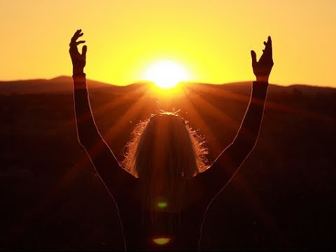
Todos los seres vivos en nuestro planeta se pueden dividir en dos categorías:
los autótrofos y los heterótrofos. La mayoría de plantas constituye la primera categoría:
reciben la energía de sustancias no orgánicas -el sol o el aire- y la procesan durante la fotosíntesis. Los seres humanos y los animales constituyen la segunda categoría:
se alimentan de otros seres vivos. Por lo tanto, la gente que puede vivir de la energía solar y del espacio está más cerca de las plantas que de otros seres humanos.

Slide 7
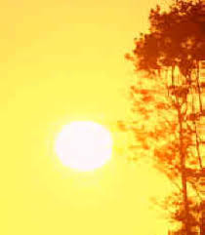
Al igual que la noche es la ausencia de Luz, llamamos defecto a la escasa presencia de una cualidad...
Cuida tus Pensamientos porque se volverán Palabras.
Cuida tus Palabras porque se volverán Actos.
Cuida tus Actos porque se harán Costumbre.
Cuida tus Costumbres porque forjarán tu Carácter.
Cuida tu Carácter porque formará tu destino.
Y tu Destino será tu Vida.

Slide 8
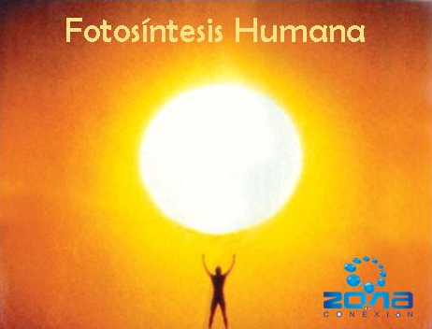
Te das cuenta que toda la materia es simplemente energía condensada a una baja vibración – que somos todos una conciencia colectiva experimentándose a si misma de manera subjetiva. No hay tal cosa como la muerte, la vida es solo un sueño y somos la imaginación de nosotros mismos."

Slide 9
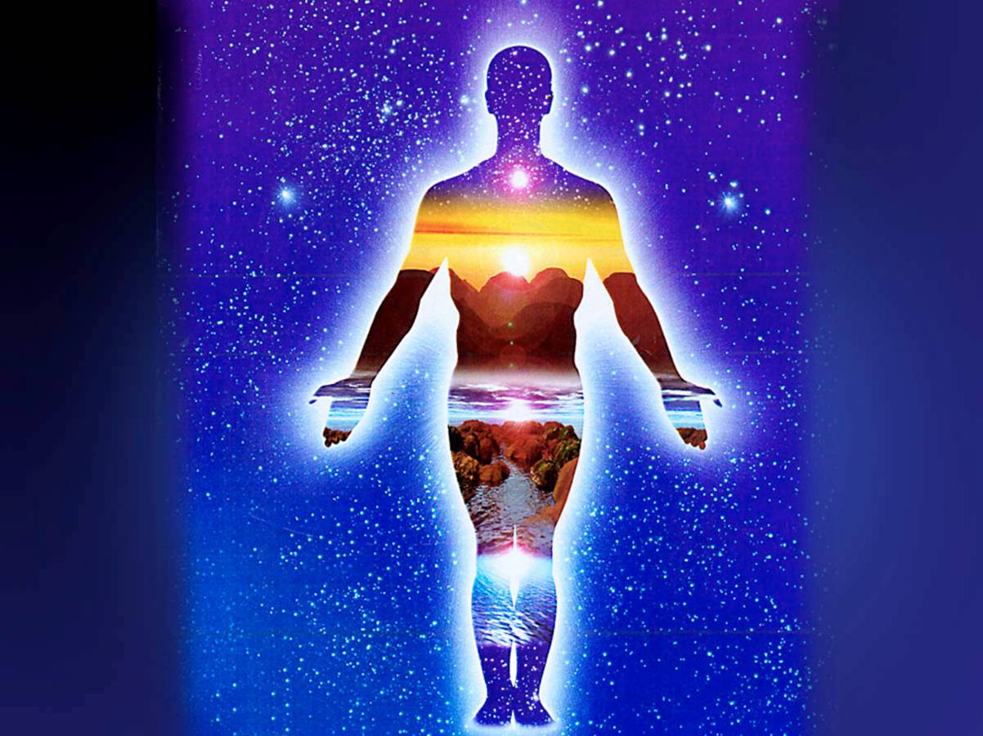
No existe en si la muerte.

Slide 10


Slide 11
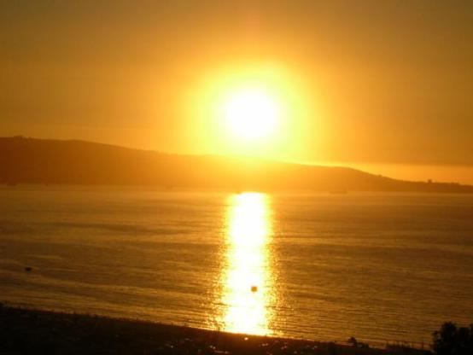

Slide 12
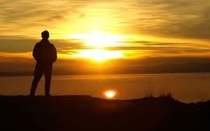

Slide 13
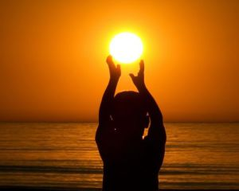

Slide 14
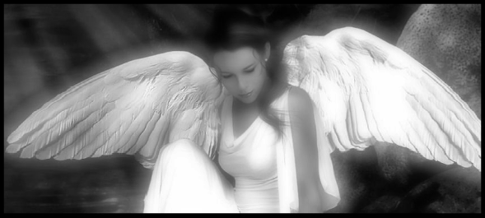

Slide 15
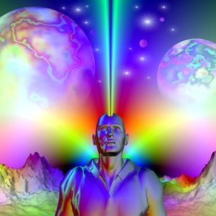
La Radiestesia
Radiestesia es la sensibilidad para percibir radiaciones invisibles, vibraciones, energía, sensaciones, pensamientos, etc. que emite todo objeto o ser viviente en nuestro planeta. Actúa por resonancia, es decir, una manifestación semejante a un eco que puede ser captado inconscientemente por nosotros a nivel cerebral y amplificado por un instrumento radiestésico.

Slide 16
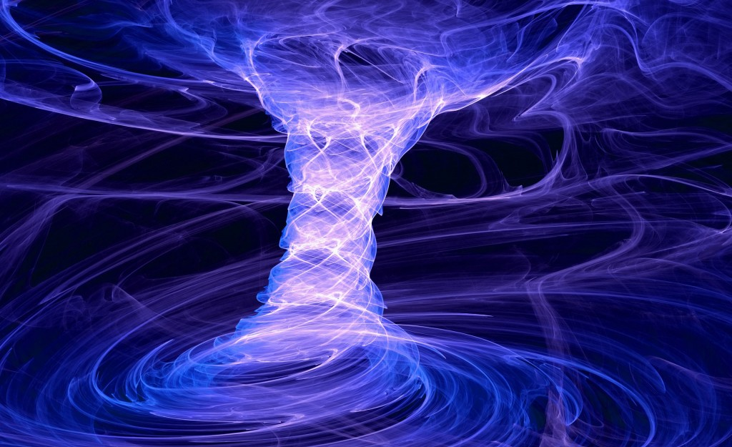
El instrumento radiestésico
Como amplificador de estas radiaciones, vibraciones, etc. se utiliza el péndulo y la varita del zahorí o el biotensor, el propio cuerpo o simplemente un anillo u otro objeto adecuado que cuelga de un hilo, de una cadena. La persona que trabaja con uno de estos instrumentos se denomina radiestesista o zahorí.

Slide 17
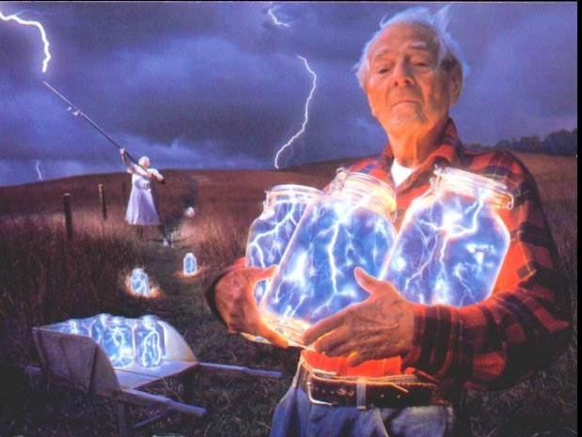
El Sí y el No: un convenio
Antes de poder practicar hay que definir la oscilación del Sí y del No, para lo cual se hace un convenio o pacto con el péndulo diciendo en voz baja: “Muéstrame el Sí”. Después de ejercitarlo hasta que esté claro, se sigue con el No: “Muéstrame el No”.

Slide 18
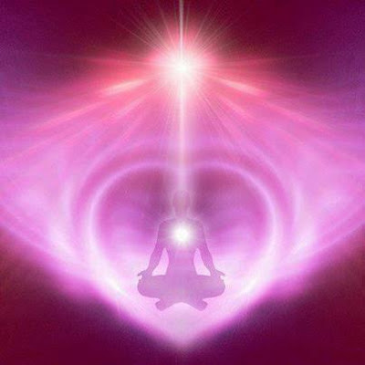
Fuera de la búsqueda de la verdad existe un motivo para el uso y práctica de la radiestesia que siempre será apoyado enormemente por las energías cósmicas y éste motivo es el propio avance espiritual.
Hay niveles espirituales en que el desarrollo sólo se puede realizar sabiendo utilizar un método radiestésico.
A raíz de ello, se puede decir que ningún ser humano, después de terminar el aprendizaje requerido por el alma, puede seguir con el aprendizaje espiritual en la tierra sin poder controlarse continuamente mediante un instrumento radiestésico.

Slide 19

La ayuda a nivel energético del instrumento utilizado
Aunque como seres humanos nos cuesta creerlo, todo ser o cosa en nuestro entorno dispone de un Deva, un ser de la naturaleza con alma, mente y cuerpo1). Se les puede pedir ayuda a ellos para conseguir mejores resultados en el manejo del instrumento a usar, siguiendo estos pasos:
Invocaciones:
1. Test digital dedo pulgar e índice Akash y Vayu instantes en silencio.
2. Sentir los dedos, dirigirse al deva de los dedos correspondiente. Agradecerle que haya venido a nuestras manos y pedirle que nos ayude en todo momento a identificar bien las energías a analizar. Darle las gracias por estar dispuesto a ayudarnos. Para ello utilizar la fórmula:
“Querida alma, querida mente, querido cuerpo del deva de los dedos, yo les estimo mucho. Por favor, ayúdenme a utilizarlos siempre correctamente. Gracias, gracias, gracias”.

Slide 20
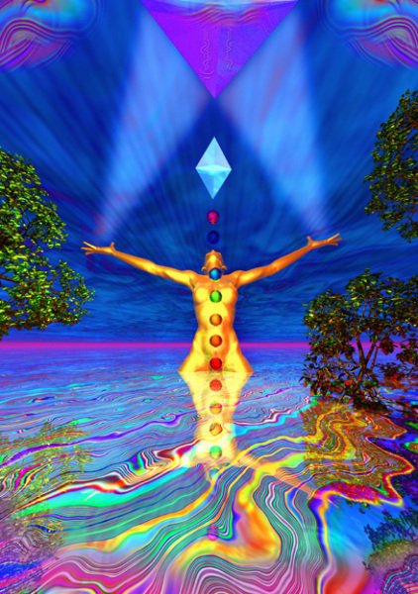
3. Comunicación con el Yo superior o invocación al Espíritu Fono, Dios, etc.:
“…guíame siempre en el uso del Test, guíame a utilizarlo desinteresadamente para ayudarme a mí y a otros. Por favor, indícame siempre la pregunta precisa y ayúdame a dejar la mente en blanco para recibir las respuestas correctas. Gracias, gracias, gracias”

Slide 21
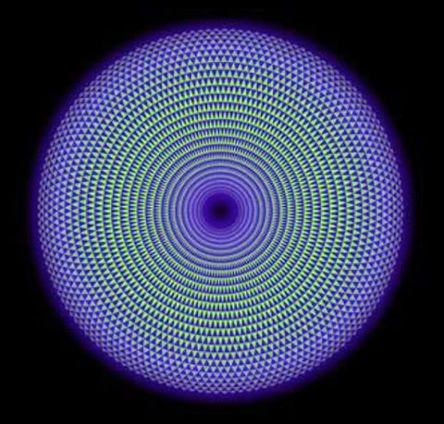
El Campo Morfogénico ( Pasote)
Es el campo mental en el que se almacenan todas las estructuras que ordenan la naturaleza. Es el campo de las ideas, el campo mental de la energía superior. Conectarse con este campo implica disponer de la verdad, disponer de las reglas a las que está sujeto el universo y, por ende, nuestra tierra. Esta conexión siempre es voluntaria, es preciso declararla, pues a raíz del libre albedrío, ningún ser o energía superior puede interferir en la voluntad humana o intervenir en la vida o en el destino, sin que la persona lo haya pedido expresamente. Es decir, la persona debe conectarse con este campo metafísico en el que se encuentra todo, absolutamente todo el conocimiento del universo.

Slide 22
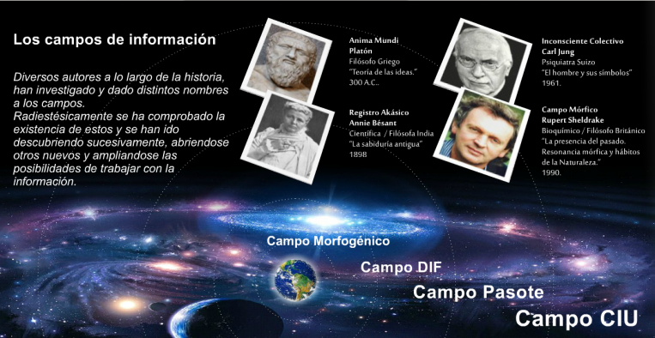

Slide 23
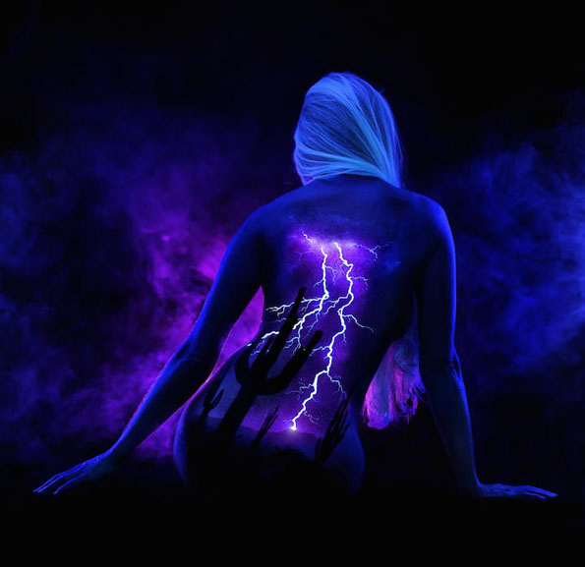
Antes de empezar cualquier trabajo radiestésico, el radiestesista expresa mentalmente o en voz baja: “Yo me conecto con el campo morfogénico
Siempre, absolutamente siempre, que una persona está conectada con el campo morfogénico está meditando. Eso significa que mientras testea – mientras está concentrada en la pregunta - está en estado de meditación.
Para que la conexión sea más intensiva y duradera a las personas creyentes en un ser o energía superior se les sugiere realizar la conexión de la siguiente forma:
“En el nombre del Padre, del Hijo y del Espíritu,
yo soy, yo soy, Espíritu Fono, (Dios, Alá, Yahwé, Jehová, el Gran Espíritu, Espíritu Infinito, etc.)
conéctame con el campo morfogénico(*).
Gracias, Gracias. Gracias”.

Slide 24
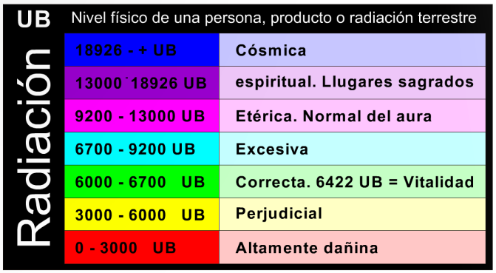
El Biómetro de Bovis. Mide en Unidades Bovis (UB)la radiación terrestre y la energía vital de seres vivientes o de productos alimenticios.
A diferencia de las mediciones personales de Bovis, con mediciones radiestésicas se llega a las siguientes conclusiones:
Si la radiación a nivel físico de una persona, de un producto o la radiación terrestre está entre:

Slide 25
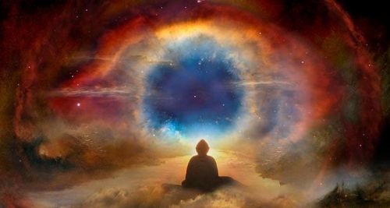
Determinación de la energía vibracional de acciones y emociones humanas
El Biómetro de Bovis (físico francés) permite medir radiestésicamente la intensidad de la energía de las emociones, los pensamientos y de las acciones de una persona.
Las acciones y emociones humanas se miden con lo que se denomina la Energía operativa mental (EOM) que fluctúa entre 11 y 9654 Unidades Bovis (UB). Puede ser momentánea, cuando se refiere a un pensamiento o actitud o ser constante, es decir, reflejar el término medio energético de todos los pensamientos, actitudes y acciones de un lapso de tiempo de 5 meses.

Slide 26
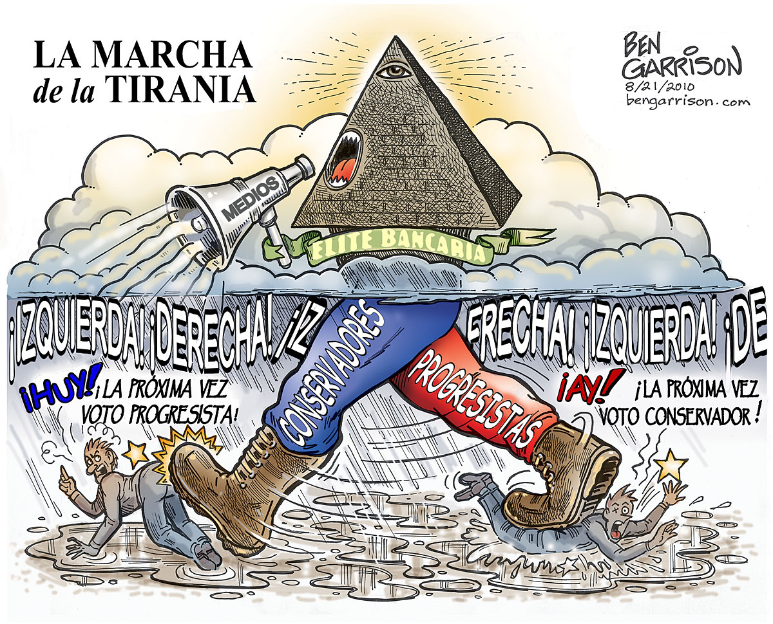

Slide 27
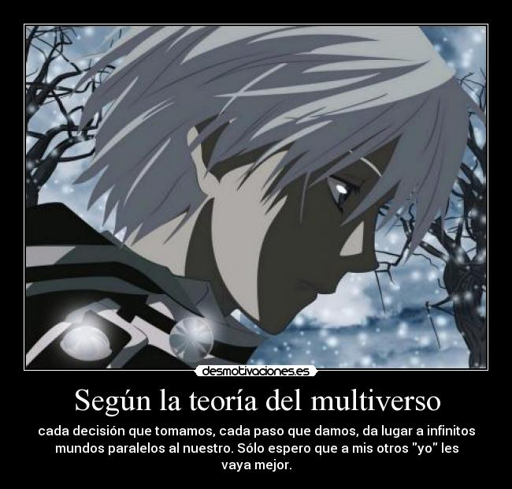
Cada pensamiento positivo (esperanza, amor, lealtad, etc.) que dura uno o dos segundos, aumenta la energía vital al valor correspondiente por un minuto aproximadamente. Obviamente sucede lo mismo con un pensamiento negativo. Si se siente furia por dos segundos, esto rebaja la energía a 1544 UB por un minuto. Si el estado de furia se mantiene por más tiempo, el nivel energético vital se rebaja por ese lapso de tiempo al valor dado.

Slide 28

La persona que se mantiene en niveles bajos de energía operativa mental piensa que al mentir, al robar, al ser avara, etc. es muy lista. Sin embargo, al mantenerse estos niveles operativos mentales constantes por un lapso de tiempo mayor a dos meses, también se reduce al porcentaje del cerebro utilizado en las actividades diarias. Así después de un año de estar en DESARMONIA, por ejemplo, se constata que la actividad cerebral se reduce a un 6%. Todas las personas “desarmonicas” trabajan con el 6% de su cerebro. Esto no sólo repercute en la vida actual de ellos, sino que también en la siguiente, pues la actividad del cerebro no podrá superar el 25% en esa vida. Esto es independiente del nivel de actividad cerebral al que se había llegado. Es decir, una persona podría nacer o llegar a tener el 80% del cerebro activo en un momento dado y si se mantiene en desarmonia, se vuelve perezosa o cae en el odio, etc. por algunos meses, inmediatamente reduce drásticamente la parte activa de su cerebro.

Slide 29
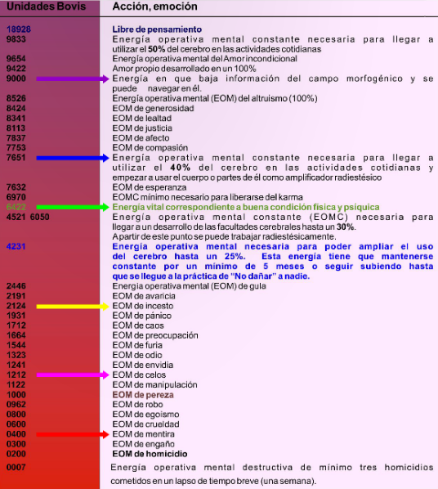

Slide 30
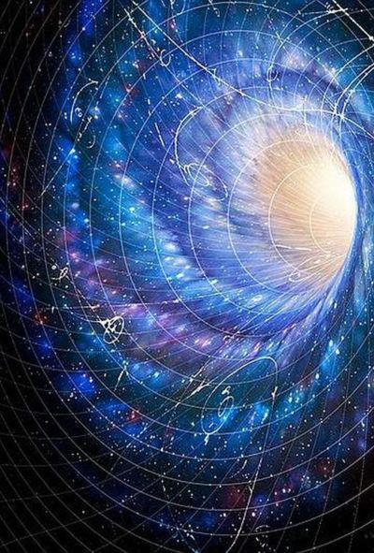
Unidades Bovis Acción, emoción
18928 Libre de pensamiento
9833 Energía operativa mental constante necesaria para llegar a utilizar el 50% del cerebro en las actividades cotidianas
9654 Energía operativa mental del Amor incondicional
9422 Amor propio desarrollado en un 100%
9000 Energía en que baja información del campo morfogénico y se puede navegar en él.
8526 Energía operativa mental (EOM) del altruismo (100%)
8424 EOM de generosidad
8341 EOM de lealtad
8113 EOM de justicia
7837 EOM de afecto
7753 EOM de compasión

Slide 31
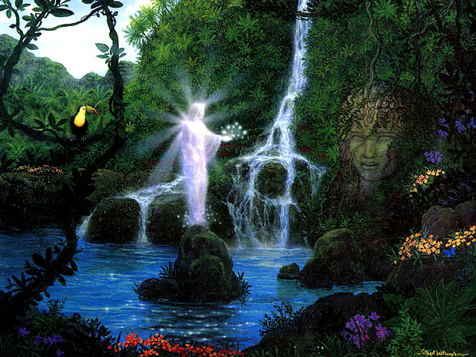
7651 Energía operativa mental constante necesaria para llegar a utilizar el 40% del cerebro en las actividades cotidianas y empezar a usar el cuerpo o partes de él como amplificador radiestésico.
7632 EOM de esperanza
6970 EOMC mínimo necesario para liberarse del karma
6422 Energía vital correspondiente a buena condición física y psíquica

Slide 32
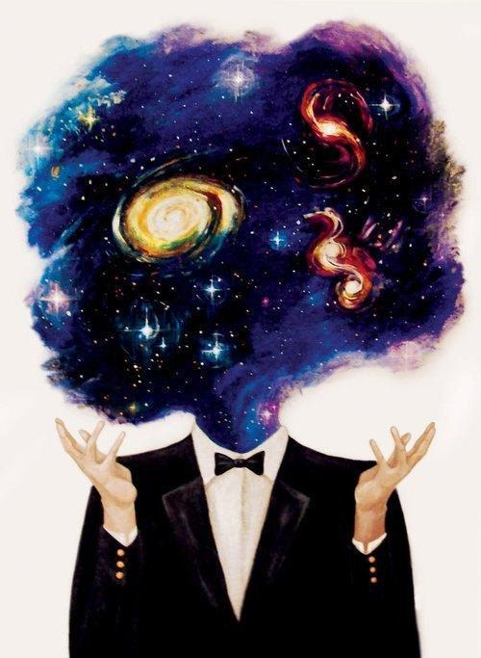
4521 – 6050 Energía operativa mental constante (EOMC) necesaria para llegar a un desarrollo de las facultades cerebrales hasta un 30%. A partir de este punto se puede trabajar radiestésicamente.
4231 Energía operativa mental necesaria para poder ampliar el uso del cerebro hasta un 25%. Esta energía tiene que mantenerse constante por un mínimo de 5 meses o seguir subiendo hasta que se llegue a la práctica de “No dañar” a nadie.
2446 Energía operativa mental (EOM) de gula
2191 EOM de avaricia
2124 EOM de incesto
1931 EOM de pánico
1712 EOM de caos
1664 EOM de preocupación
1544 EOM de furia
1323 EOM de odio

Slide 33
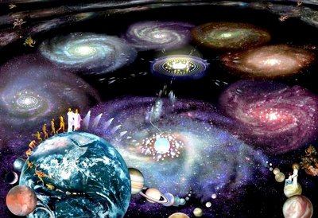
1241 EOM de envidia
1212 EOM de celos
1122 EOM de manipulación
1000 EOM de pereza
0962 EOM de robo
0800 EOM de egoísmo
0600 EOM de crueldad
0400 EOM de mentira
0300 EOM de engaño
0200 EOM de homicidio
0007 Energía operativa mental destructiva de mínimo tres homicidios cometidos en un lapso de tiempo breve (una semana).

Slide 34
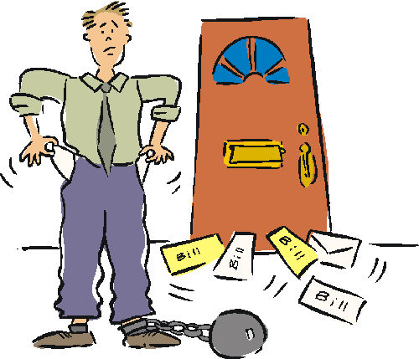

Slide 35
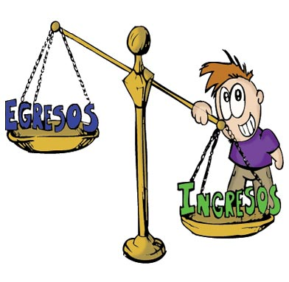

Slide 36
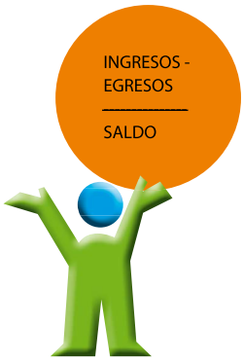

Slide 37
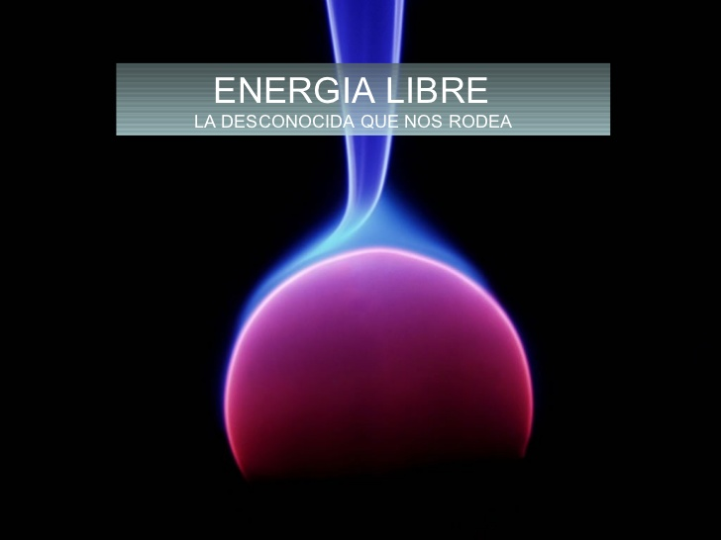

Slide 38
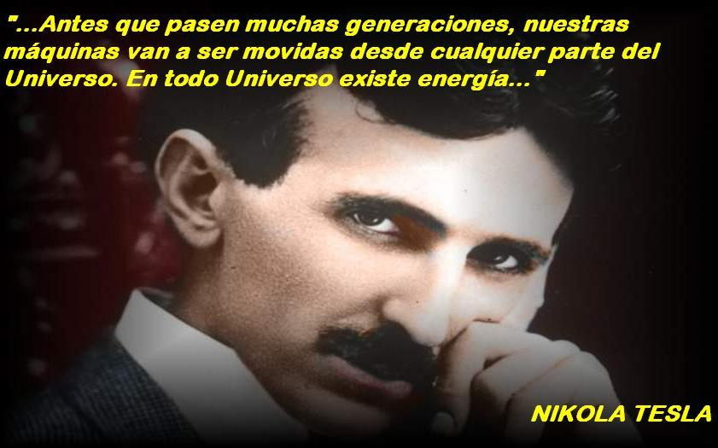

Slide 39
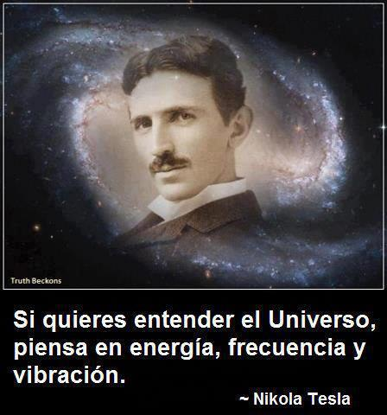

Slide 40
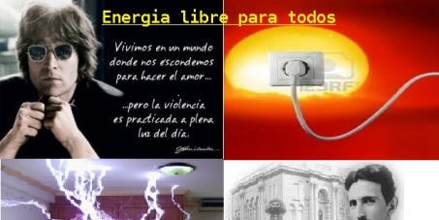

Slide 41
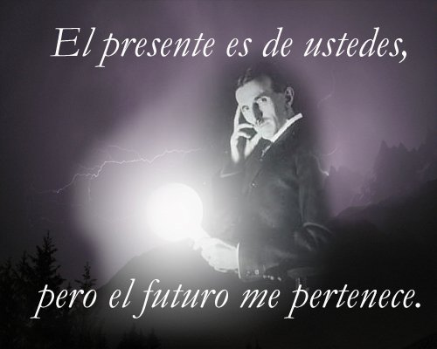

Slide 42
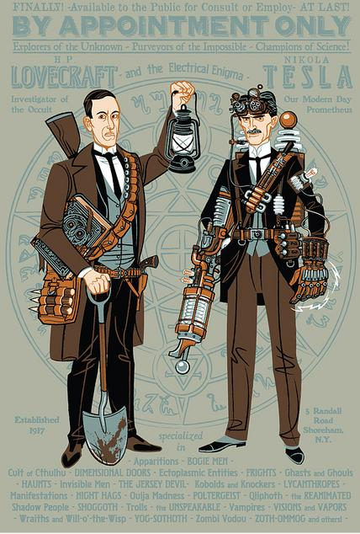

Slide 43
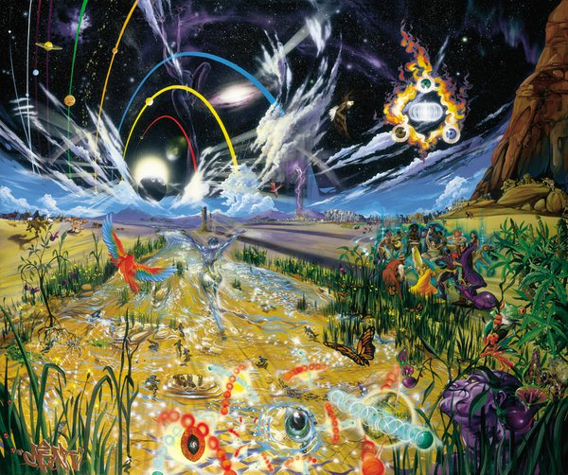

Slide 44
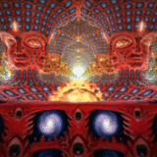
WWW.OMQUANTUM.COM

